Slide 1
2D 생존 게임
프로토타입
202136017 이준상

Slide 2
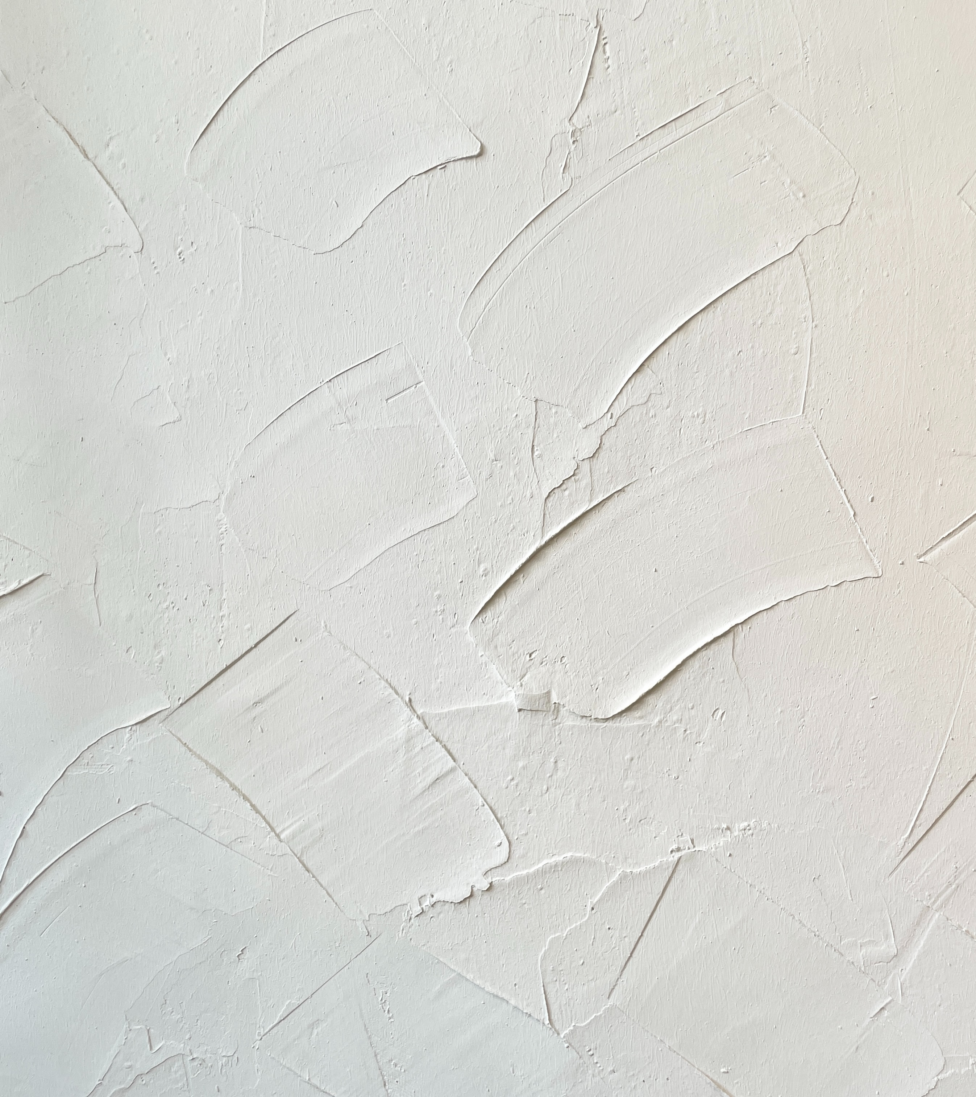
목차
table of contents
1
프로토타입 설명
2
사용 기술
3
설계 및 구현
4
L e s s o n s L e a r n e d
ⓒSaebyeol Yu. Saebyeol’s PowerPoint

Slide 3
1
프로토타입 설명

Slide 4
Part 1
프로토타입 설명
2D 생존 게임
배열 기반으로 A*가 적용 및 간단한 로직 구현

Slide 5
Part 1
프로토타입 설명
2D
어드벤처
생존
게임
게임 유저
생존 게임을 좋아하는 사용자
What
Who
When
Why
반복해도 새로움
생존 전략 세우는 재미
짧은 여유 시간
도전하고 싶을 때

Slide 6
2
사용 기술

Slide 7
Part 2
사용 기술
사용한 자료구조
배열, 딕셔너리 ( 해시 )

Slide 8
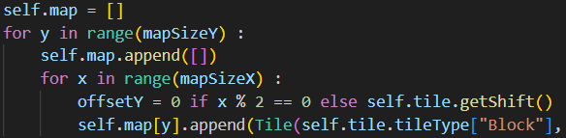

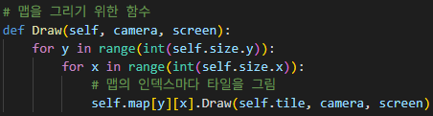
Part 2
사용한 자료구조
배열
맵 타일 정보를 담는 2차원 배열
m a p [ y ] [ x ] 직관적인 접근
좌표 기반 연산에 적합
2차원 공간 표현에 최적

Slide 9
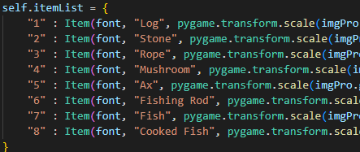

Part 2
사용한 자료구조
해시 테이블 / 딕셔너리
아이템을 빠르게 조회할 수 있게 하기 위해 사용
검색 시 O ( 1 )의 시간 복잡도
유연한 키 관리
복합 객체를 정돈된 구조로 관리

Slide 10
Part 2
사용 기술
사용한 알고리즘
A*, 퀵 정렬, 좌표 변환, AABB

Slide 11
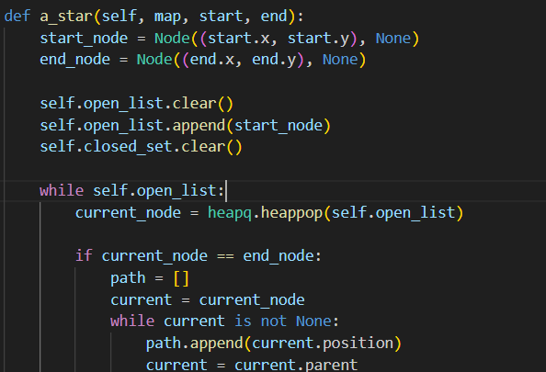
Part 2
사용한 알고리즘
A* 알고리즘
시작 위치부터 목표 위치까지의
최적 경로를 찾기 위해
장애물을 피하면서 빠르고 효율적으로 경로를 탐색하기에 적합

Slide 12
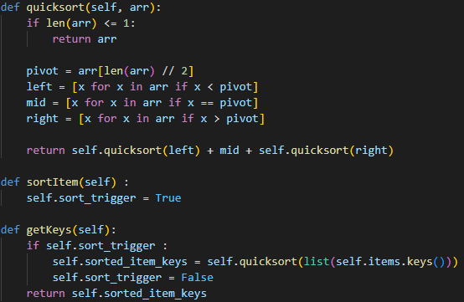
Part 2
사용한 알고리즘
퀵 정렬 알고리즘
인벤토리에 저장된
아이템들을 정렬하기 위해
인벤토리 데이터가
크지 않고 성능이 좋으며 코드 구현이 간단하기에 적합

Slide 13
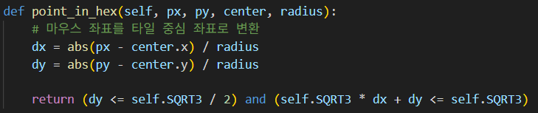
Part 2
사용한 알고리즘
좌표 변환 알고리즘 ( 범위 외 )
마우스 좌표가 어떤 육각형 위에
있는지를 판별하기 위해
헥사 타일은 포인트 충돌 판정이
어려워 도형 수학 기반
알고리즘이 적합
( 참고 : https://www.redblobgames.com/grids/hexagons/ )

Slide 14
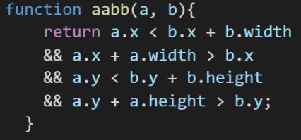
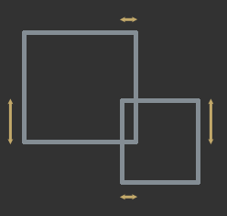
Part 2
사용한 알고리즘
A A B B 알고리즘 ( 범위 외 )
마우스가 버튼 또는 객체 위에
올라갔는지 판단하기 위해
게임에서 간단한 충돌 판정이
필요한 경우 적합
p y g a m e 에 구현되어 있는 함수 사용

Slide 15
3
설계 및 구현

Slide 16
Part 3
설계 및 구현
구조
Architecture

Slide 17
Part 3
구조 ( A r c h i t e c t u r e )
모듈형 구조
기능을 분할하여 설계
Scene
Manager
Unit
Provider
메뉴 화면 ,
게임 화면 등
게임의
각 화면 상태
관리
맵, UI, 입력 등
전반적인
시스템 관리
플레이어,
타일, 아이템 등
실제 게임 내
개체 정의
이벤트, 아이템, 경로 탐색 등 외부 리소스
또는 기능 제공

Slide 18
Part 3
설계 및 구현
동작 방식
Loop

Slide 19
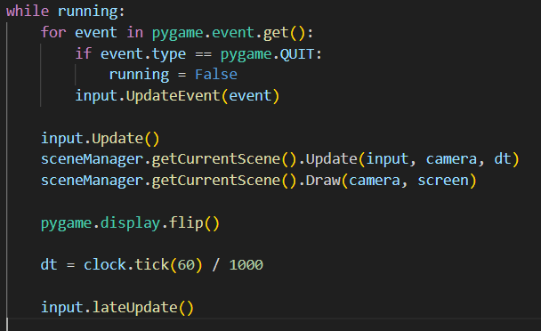
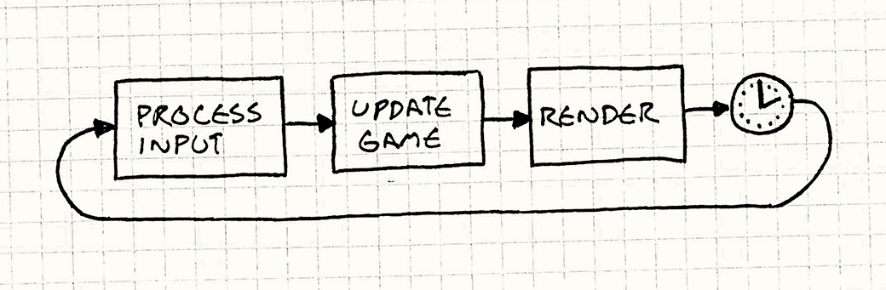
Part 3
동작 방식
입력 이벤트
상태 업데이트
렌더링
반복

Slide 20
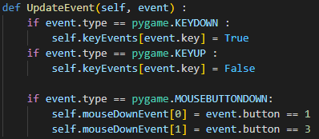
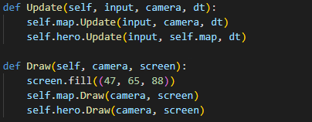
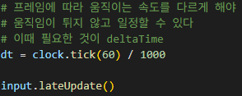

Part 3
동작 방식
입력 이벤트 감지
상태 업데이트
플레이어 입력 처리
업데이트 이후 렌더링
입력 이벤트 초기화

Slide 21
Part 3
설계 및 구현
구현
완성 결과 Space 키로 화면 전환 가능

Slide 22
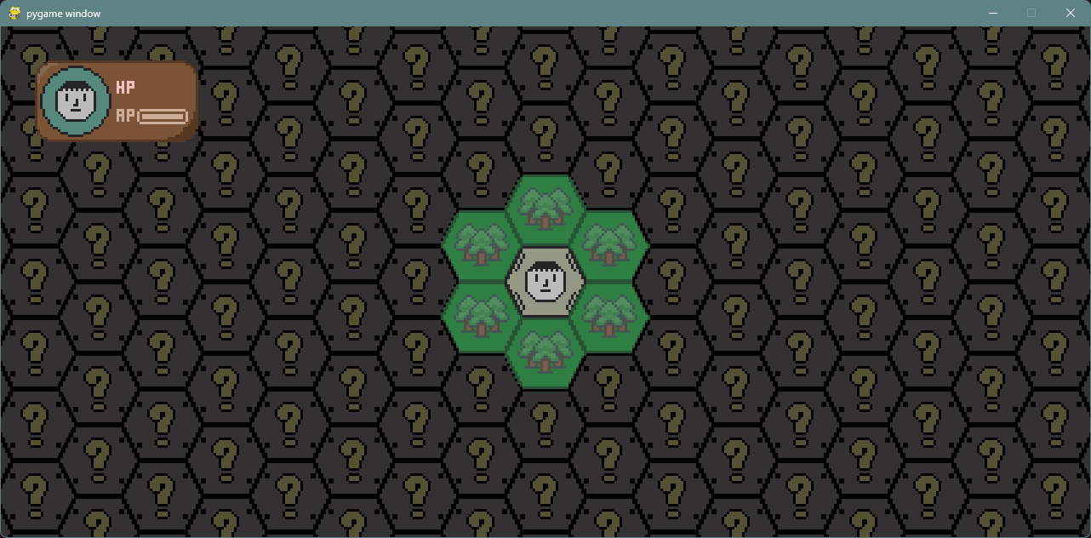
Part 3
구현
시작 화면

Slide 23
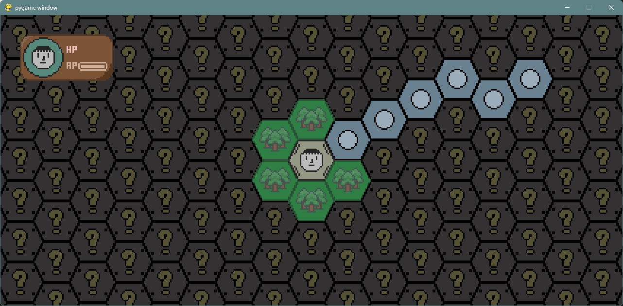
Part 3
구현
이동 전 화면 (마우스 좌클릭 )
원하는 곳에 마우스 좌클릭하면 A* 알고리즘을 거쳐 파란색의 경로 출력

Slide 24

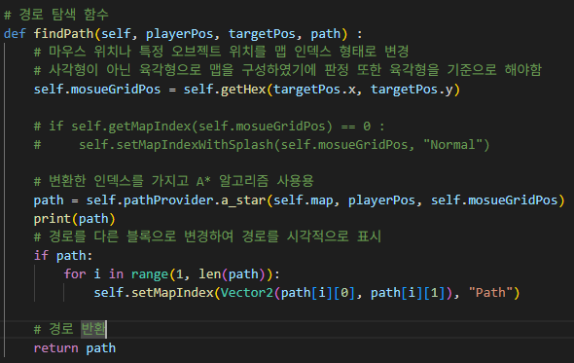

Part 3
구현
이동 전 화면 (마우스 좌클릭 )
자신의 위치가 아닌 곳을 클릭 시에 A* 알고리즘을 활용해 경로를 계산
인벤토리가 보여지지 않은 상태이고
이벤트가 발생하지 않은 상태에서
타일을 클릭한다면
경로를 계산하고 이동 불가 인덱스를
제외한 곳만 탐색할 수 있게 구현
육각형 맵 특성 상 배열 인덱스가
일부 밀려있거나 엇갈려있는 상태이기에
일부 인덱스는 제외해야 한다

Slide 25
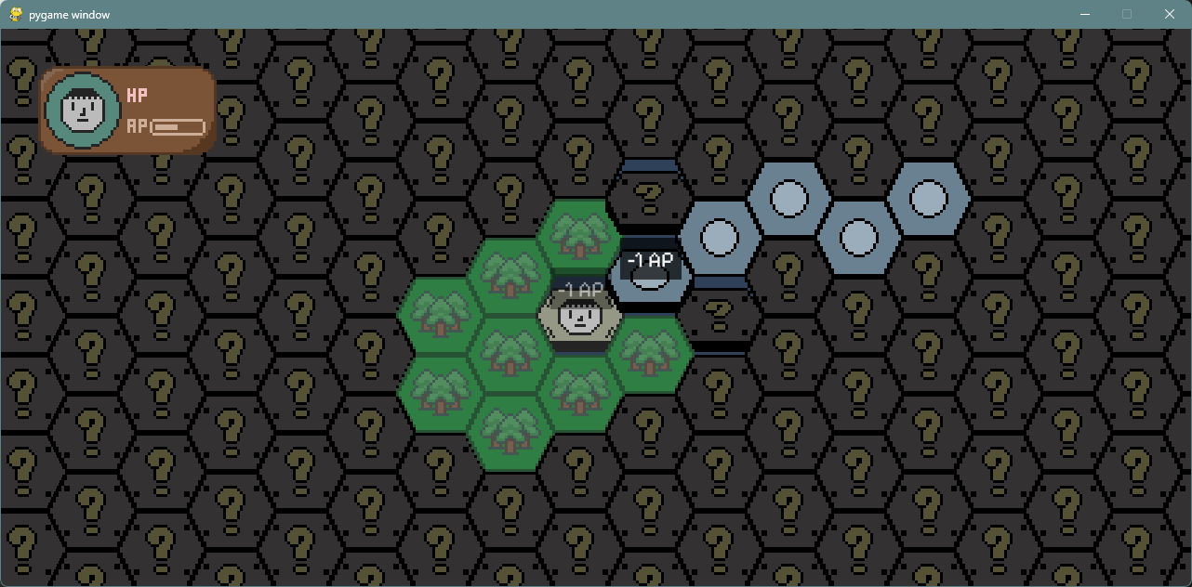
Part 3
구현
이동 화면 ( Q – AP 회복 )
경로를 따라 이동할 때마다 AP ( Action Point )가 1 씩 감소 [ 0이 되면 이동 불가 ]

Slide 26
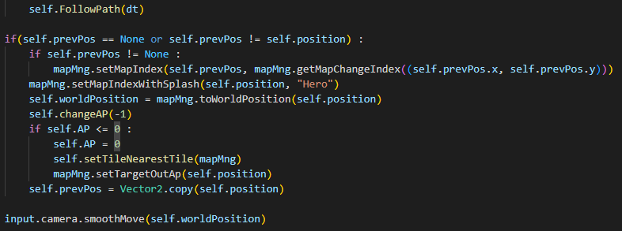
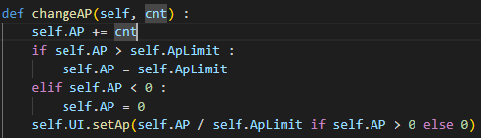
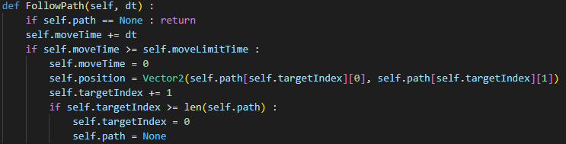
Part 3
구현
이동 화면 ( Q – AP 회복 )
경로가 있다면 일정 시간마다 이동할 수 있게 FollowPath 구현

Slide 27
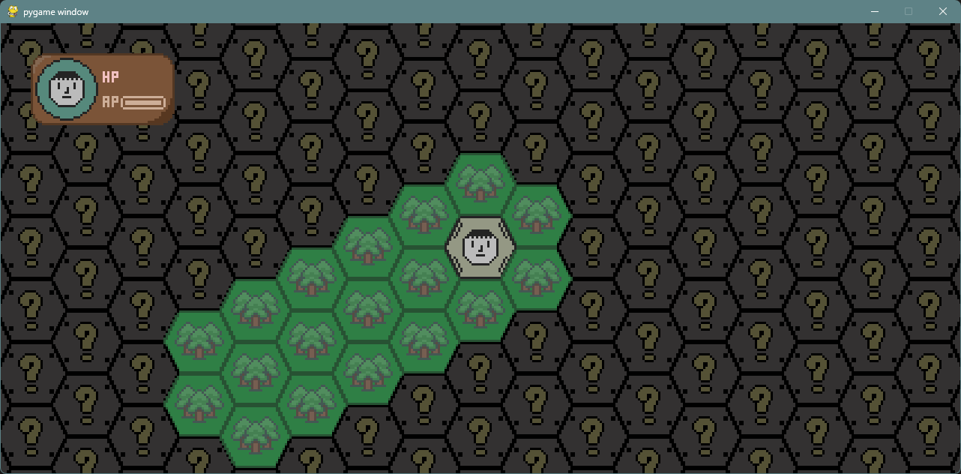
Part 3
구현
이동 후 화면 ( Q – AP 회복 )
캐릭터 주변 1칸 씩만 어떤 타일인지 표시 [ 방문했다면 그대로 유지 ]

Slide 28
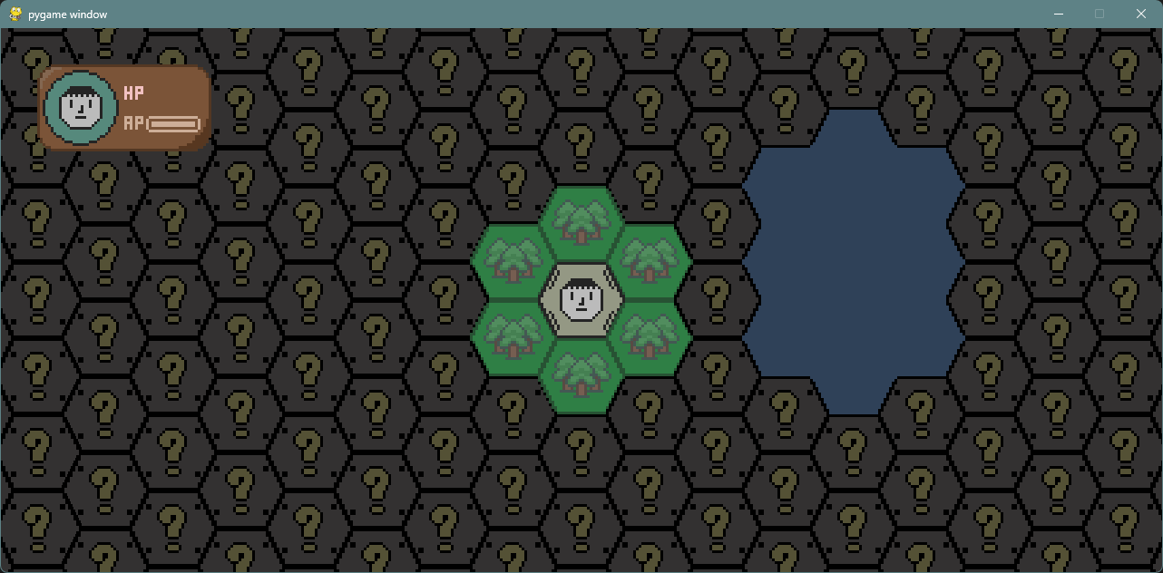
Part 3
구현
일부 타일 제거 후 이동 후 화면 ( Q – AP 회복 )
우클릭 시 타일 제거 가능

Slide 29
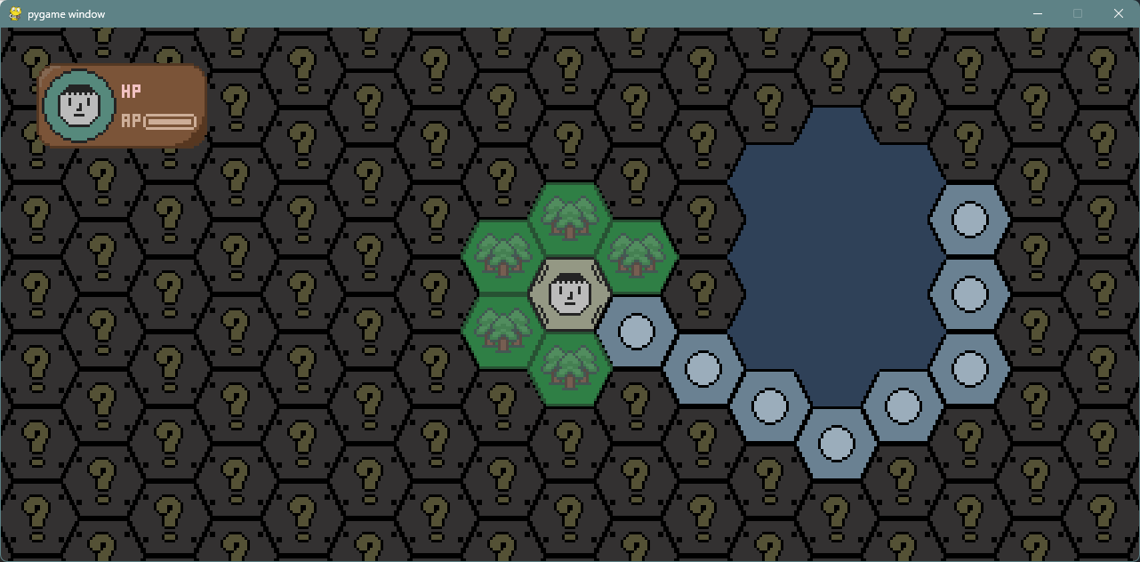
Part 3
구현
일부 타일 제거 후 이동 후 화면 ( Q – AP 회복 )
우클릭 시 타일 제거 가능

Slide 30
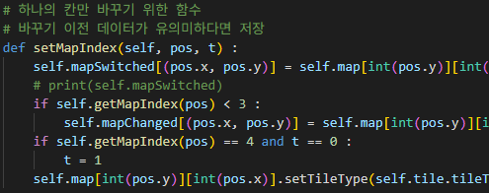
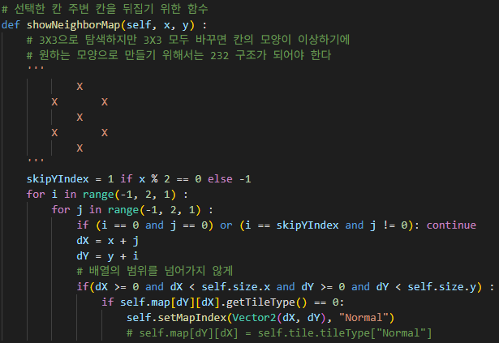


Part 3
구현
이동 후 화면 ( Q – AP 회복 )
배열 탐색을 통해 주변 인덱스까지 탐색하여 값 변경
Q를 누르면 AP 최대치까지 회복

Slide 31
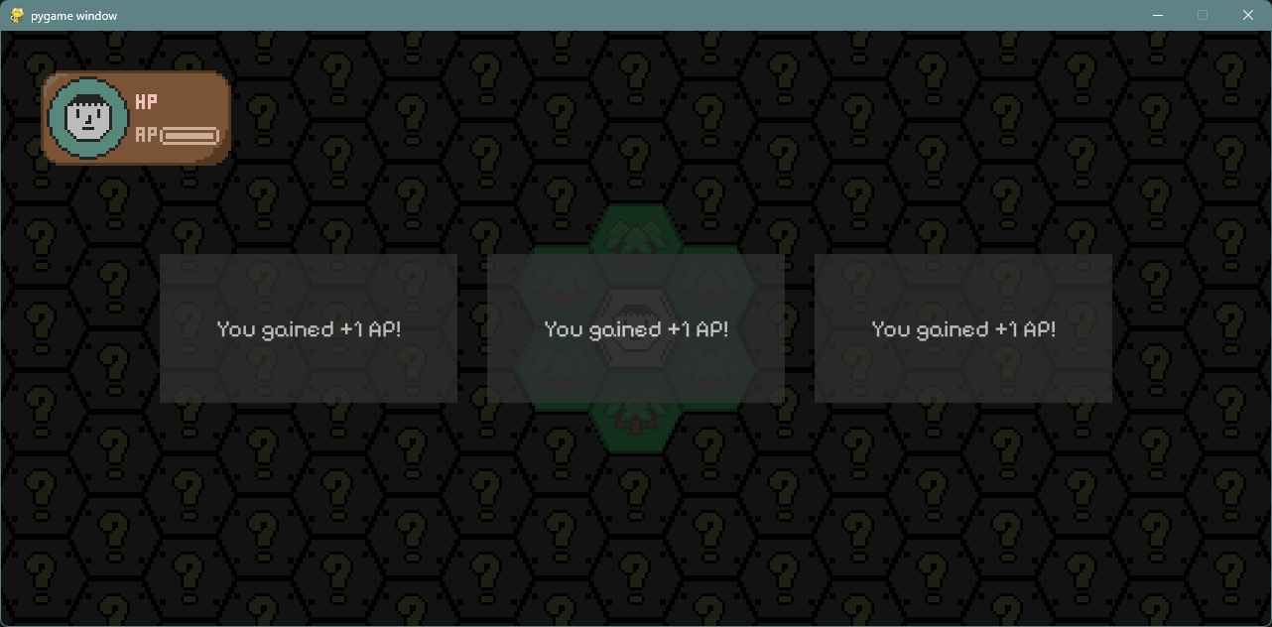
Part 3
구현
캐릭터 클릭 시 ( 마우스 좌클릭 )
랜덤으로 이벤트 생성

Slide 32
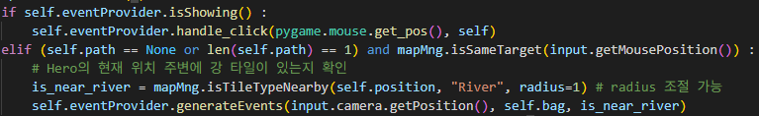
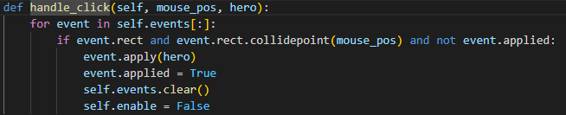

Part 3
구현
캐릭터 클릭 시 ( 마우스 좌클릭 )
랜덤으로 이벤트 생성 / 보여지고 있다면 클릭 시에 충돌 판정 계산

Slide 33
Part 3
구현
캐릭터 클릭 시 ( 마우스 좌클릭 )
3개의 이벤트 랜덤 생성 [ 중복 허용 ] / 보여지고 있다면 클릭 시에 충돌 판정 계산

Slide 34
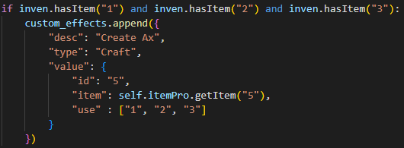
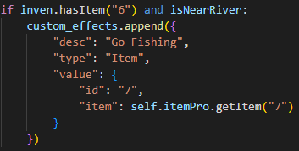
Part 3
구현
캐릭터 클릭 시 ( 마우스 좌클릭 )
특정 조건이 충족되면 새로운 이벤트를 추가
아이템 ( 나무, 돌, 로프 )가 있다면 도끼를 제작할 수 있는 이벤트가 발생 가능하다
캐릭터 근처에 강이 있고 낚시대를 가지고 있다면 낚시를 할 수 있는 이벤트가 발생 가능하다 [ 현재는 100% 확률로 낚을 수 있다 ]

Slide 35
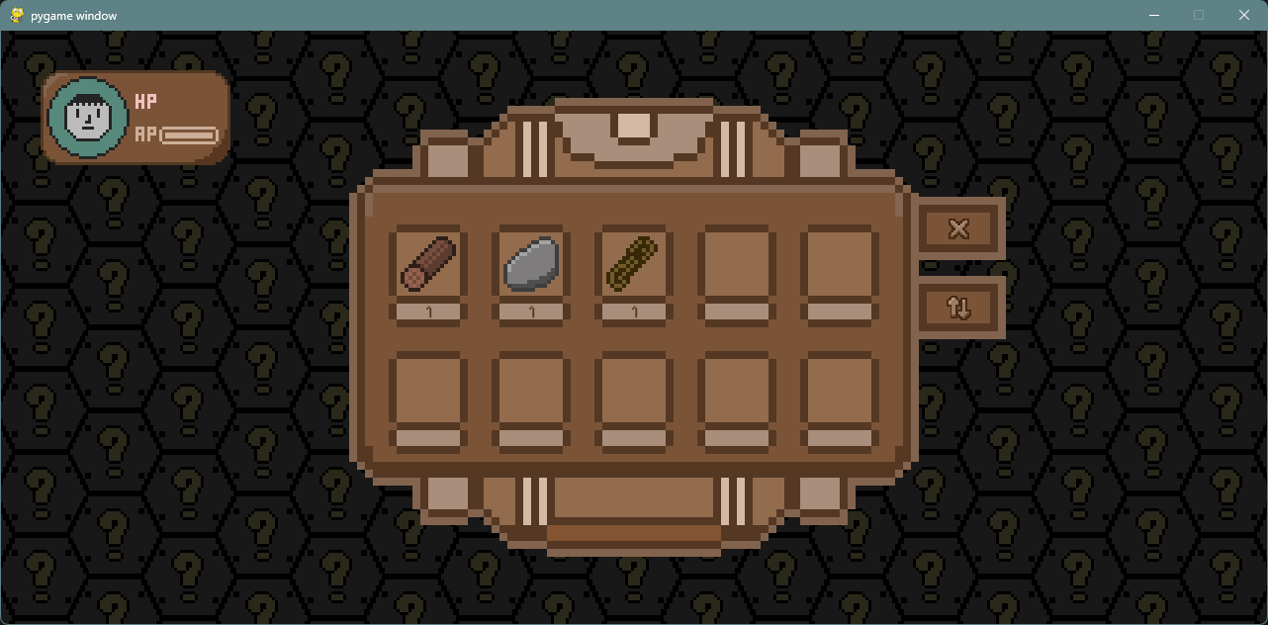
Part 3
구현
도끼를 만들 수 있는 상태에서
캐릭터 클릭 시 ( 마우스 좌클릭 )

Slide 36
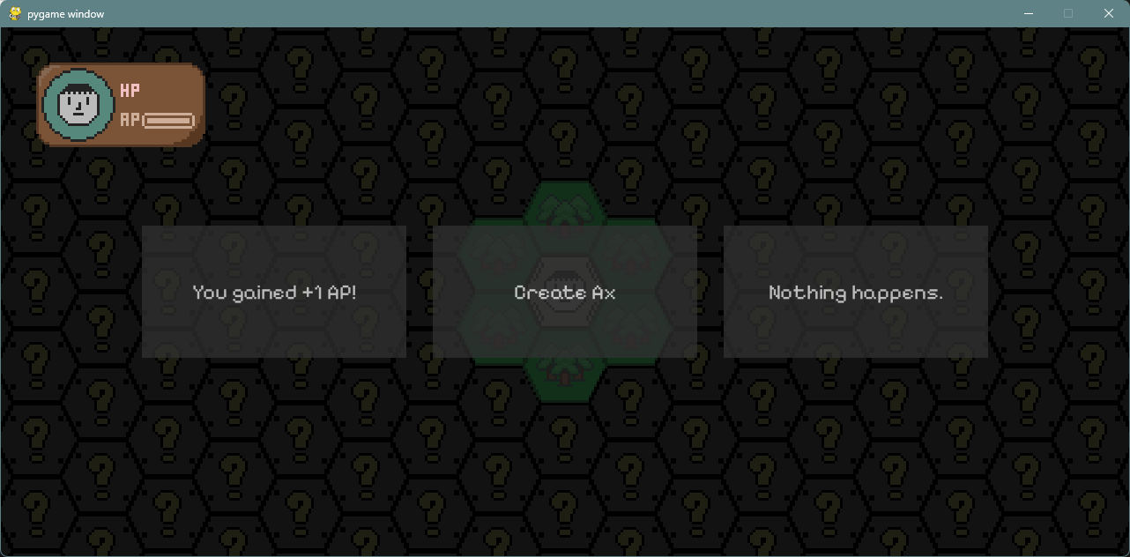
Part 3
구현
도끼를 만들 수 있는 상태에서
캐릭터 클릭 시 ( 마우스 좌클릭 )

Slide 37

Part 3
구현
도끼를 만들 수 있는 상태에서
캐릭터 클릭 시 ( 마우스 좌클릭 )

Slide 38
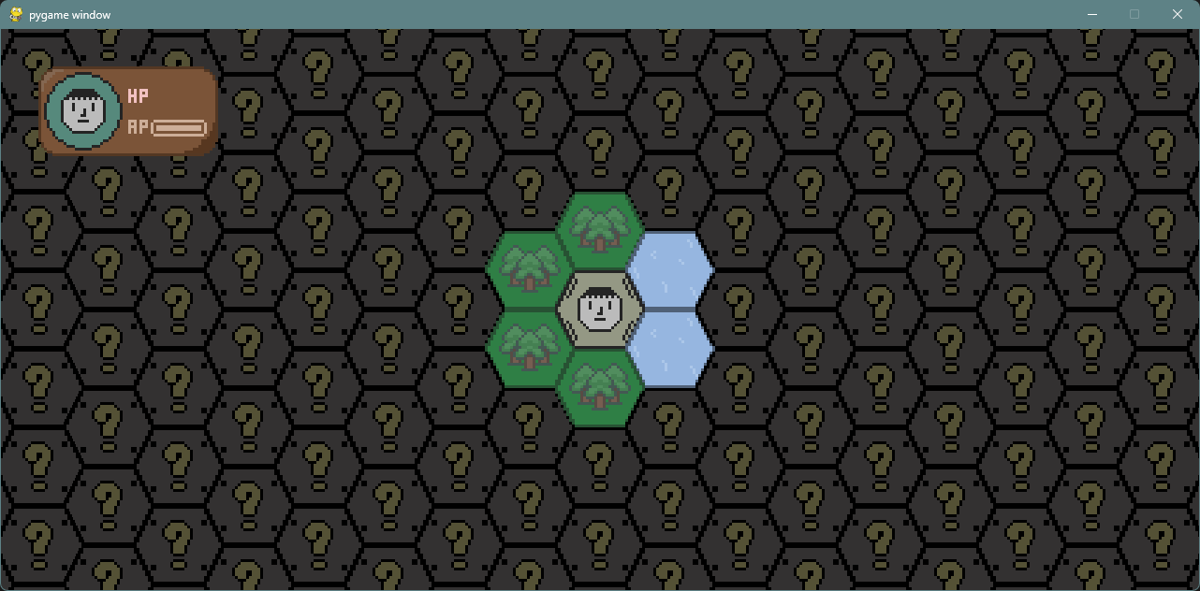
Part 3
구현
낚시대를 가지고 있고 강 주변에서
캐릭터 클릭 시 ( 마우스 좌클릭, Z – 강 생성 )

Slide 39
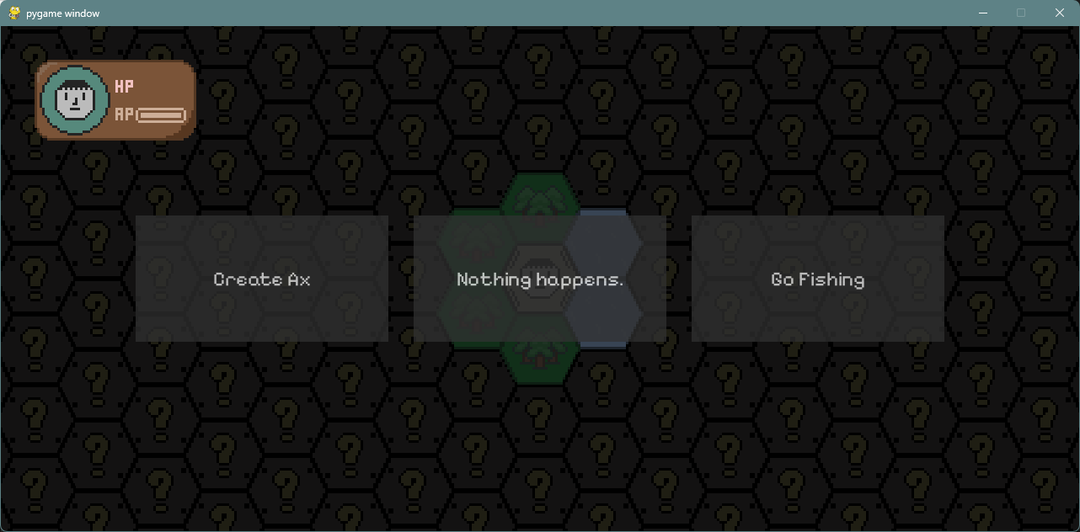
Part 3
구현
낚시대를 가지고 있고 강 주변에서
캐릭터 클릭 시 ( 마우스 좌클릭 )

Slide 40

Part 3
구현
물고기를 가진 상태에서
캐릭터 클릭 시 ( 마우스 좌클릭 )

Slide 41
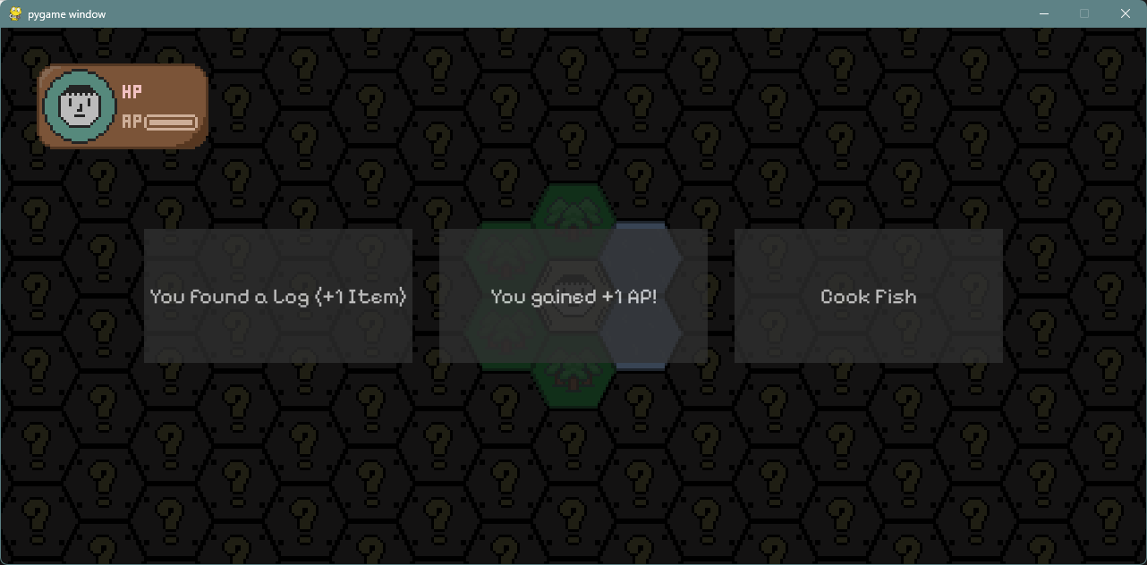
Part 3
구현
물고기를 가진 상태에서
캐릭터 클릭 시 ( 마우스 좌클릭 )

Slide 42

Part 3
구현
물고기를 가진 상태에서
캐릭터 클릭 시 ( 마우스 좌클릭 )

Slide 43

Part 3
구현
인벤토리 ( I – 인벤토리 열고 닫기 )
A 키를 누르면 ID 순서대로 아이템이 생성된다

Slide 44

Part 3
구현
인벤토리 ( I – 인벤토리 열고 닫기 )
A 키를 누르면 ID 순서대로 하나씩 아이템이 생성된다

Slide 45
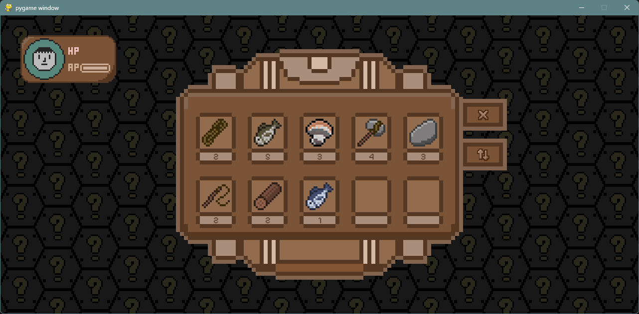
Part 3
구현
인벤토리 ( I – 인벤토리 열고 닫기 )
S 키를 누르면 랜덤으로 하나씩 아이템이 생성된다

Slide 46
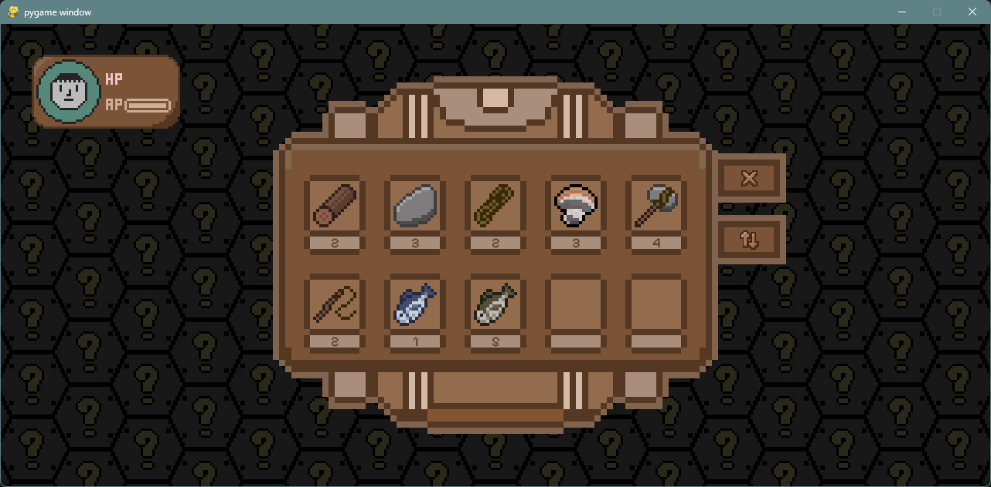
Part 3
구현
인벤토리 ( I – 인벤토리 열고 닫기 )
정렬을 위해 우측에 위치한 X 아래 있는 버튼을 누르면 정렬이 된다.

Slide 47
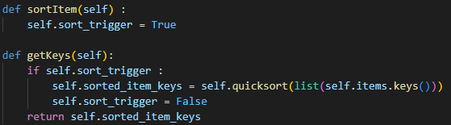
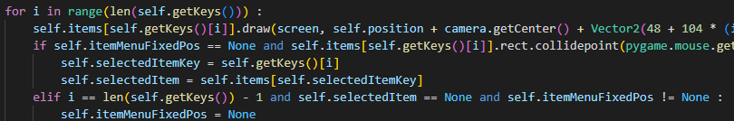
Part 3
구현
인벤토리 정렬 ( I – 인벤토리 열고 닫기 )
정렬을 위해 우측에 위치한 X 아래 있는 버튼을 누르면 정렬이 된다.
딕셔너리 자체를 정렬하는 것이 아닌 키 값만 저장한 배열을 따로 정렬하여
렌더링할 때 정렬한 키 순서대로
보여주는 방법이다.

Slide 48
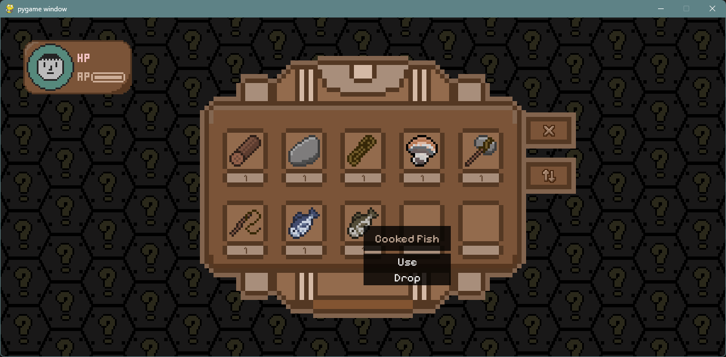
Part 3
구현
인벤토리 아이템 사용 ( I – 인벤토리 열고 닫기 )
마우스를 아이템 위로 올리면 메뉴가 표시된다. [ 아이템 위에서 마우스 클릭 후 원하는 메뉴에 다시 마우스 클릭 순 ]

Slide 49
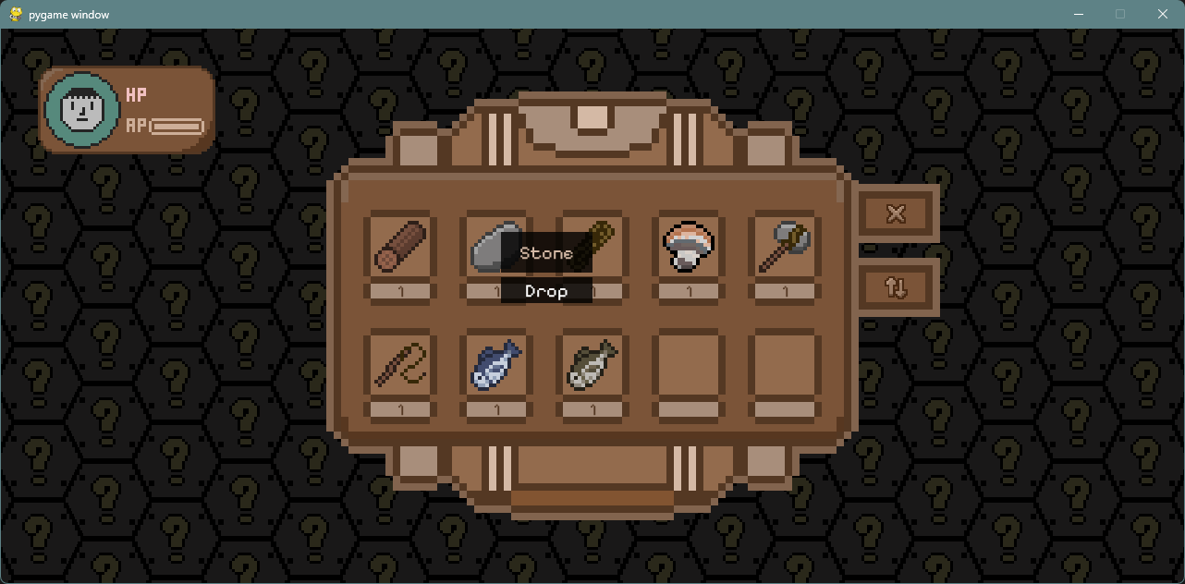
Part 3
구현
인벤토리 아이템 사용 ( I – 인벤토리 열고 닫기 )
버리기는 모든 아이템이 가능하고 사용은 일부 아이템만 가능하다

Slide 50
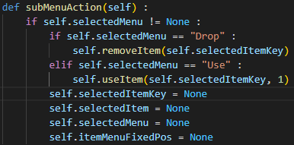



Part 3
구현
인벤토리 아이템 사용 ( I – 인벤토리 열고 닫기 )
버리기는 모든 아이템이 가능하고 사용은 일부 아이템만 가능하다
아이템에 따라 콜백 함수를 호출하고
호출하면 현재 AP 만 회복되게 구현
서브 메뉴 클릭 시
선택한 아이템 정보를 제거하거나
사용하는 액션 구현

Slide 51
4
Lessons learned

Slide 52
Part 4
L e s s o n s l e a r n e d
PMI
피드백

Slide 53
Part 4
P M I
[ P L U S ]
객체 지향 설계
재사용성 및 확장성
Pygame 활용
코드 수정 없이 기존 기능 재활용 최소한의 코드 변경만으로 새로운 기능을 추가 가능 다형성을 통한
아이템 효과 관리
Pygame의 핵심 자료구조 및 객체들 상황에 맞게 활용 pygame.Surface 이미지 리소스를 관리 pygame.Rect UI 및 충돌 영역 관리
불필요한 의존성을 제거
클래스를 수정할 때
다른 클래스에 미치는 영향을 최소화
각 모듈의 역할이 명확

Slide 54
Part 4
P M I
[ M I N U S ]
상수 및 설정 값 관리 미흡
성능 최적화 고려 부족
테스트 자동화 부족
특정 조건에서만 발생하는
버그는 테스트가 어려움
버그를 발견하기 위해 매번 전체 게임을 다시 플레이하며 검증해야 하는 문제 발생 단위 테스트를 도입 필요
여러 클래스에 흩어져 있는
상수 값들을 중앙에서
관리하는 시스템 부족
일부 코드 수정 시
여러 파일을 찾아
변경해야 하는 문제 발생
특정 로직에서
발생할 수 있는
성능 저하 현상에 대해서
설계 단계에서 고민 부족 더 명확한 규칙을
먼저 정의하는 것이 필요

Slide 55
Part 4
P M I
[ M I N U S ]
게임 종료 조건을 결정하지 못함
발생 이벤트 부족
리소스 부족
디테일 부족
다양성 부족

Slide 56
Part 4
P M I
[ I N T E R E S T I N G ]
육각형 그리드 충돌 판정
Pygame 라이브러리
제한된 환경 속 최적화
특정 로직에서
발생할 수 있는
성능 저하 현상에 대해서
설계 단계에서 고민 부족 더 명확한 규칙을
먼저 정의하는 것이 필요
마우스가 육각형
타일 내부에 있는지
판별하는 수학적 접근 방식
단순한 정규화 및 부등식
조합으로 효율적으로 처리
게임의 핵심 메커니즘과 Pygame이 제공하는 기본 기능 구현에 집중
불필요해 보였던
연산 최소화

Slide 57
문제를 정의하고 분할하여 해결
객체 지향 기반 설계 능력 향상
시킬 수 있었던 소중한 기회
유지보수성과 확장성을 갖춘
게임 시스템을 어떻게 구축할 수 있는지
깊이 고민하고 실질적으로 경험

